Slide 1


OPERASIONAL RESTAURANT BAR
PERTEMUAN KE 9

Slide 2
Stewarding: Jantung Kebersihan di Industri Kuliner
Stewarding adalah departemen yang sangat penting dalam industri kuliner, khususnya di hotel dan restoran.
Departemen ini bertanggung jawab atas kebersihan semua peralatan makan dan minum, serta area kerja terkait makanan. Bisa dibilang, Stewarding adalah jantung dari kebersihan di dapur.
Notes:
STIWERDING

Slide 3
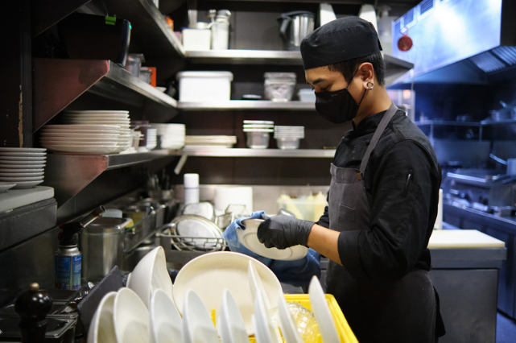
1. Fungsi Stewarding
Pencucian Peralatan: Tugas utama Stewarding adalah mencuci semua peralatan makan dan minum yang telah digunakan, seperti piring, gelas, sendok, garpu, pisau, panci, dan wajan.
Notes:
STIWERDING

Slide 4
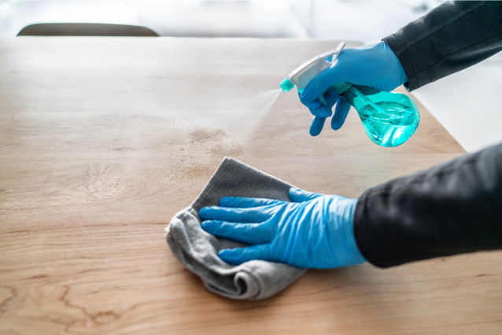
1. Fungsi Stewarding
Sanitasi: Selain mencuci, Stewarding juga bertanggung jawab untuk melakukan sanitasi pada semua peralatan. Sanitasi ini bertujuan untuk membunuh kuman dan bakteri yang menempel pada peralatan.
Notes:
STIWERDING

Slide 5
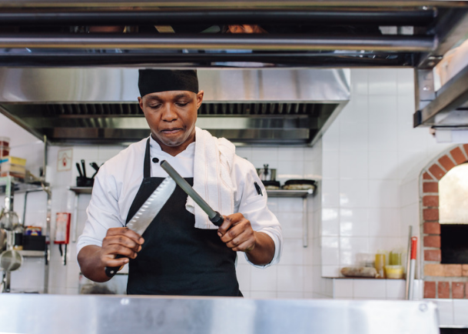
1. Fungsi Stewarding
Perawatan Peralatan: Stewarding juga melakukan perawatan rutin pada peralatan, seperti mengasah pisau, membersihkan panci yang gosong, dan memperbaiki peralatan yang rusak.
Notes:
STIWERDING

Slide 6
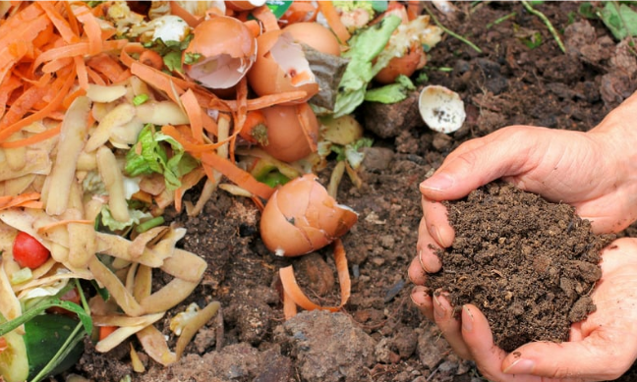
1. Fungsi Stewarding
Pengelolaan Limbah: Stewarding bertanggung jawab untuk mengelola limbah makanan dan sisa makanan dengan benar.
Notes:
CONTOH : 1. Jadikan kompos, ampas kopi sebagai pupuk, sisa tulang sebagai kaldu, sayur yang menjelang layu menjadi acar,

Slide 7

1. Fungsi Stewarding
Pengadaan Peralatan: Stewarding juga terlibat dalam pengadaan peralatan baru dan memastikan ketersediaan peralatan yang cukup.

Slide 8
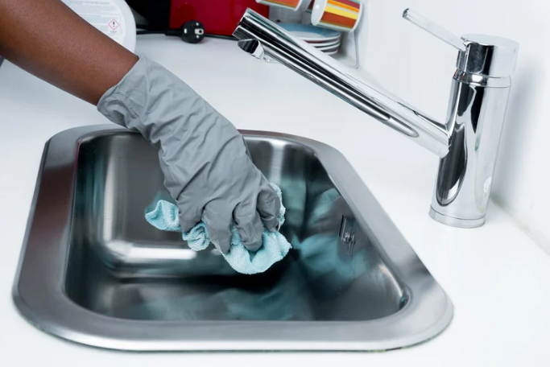
1. Fungsi Stewarding
Pemeliharaan Area Kerja: Stewarding bertanggung jawab untuk menjaga kebersihan dan kerapian area kerja, seperti wastafel, meja kerja, dan lantai.

Slide 9
2. Hubungan Kerja dengan Departemen Lain
Stewarding memiliki hubungan yang sangat erat dengan departemen lain di dalam sebuah hotel atau restoran. Beberapa di antaranya adalah:
Dapur: Stewarding bekerja sama dengan dapur untuk memastikan semua peralatan yang digunakan di dapur selalu bersih dan siap pakai.

Slide 10
2. Hubungan Kerja dengan Departemen Lain
Restoran: Stewarding bekerja sama dengan restoran untuk memastikan semua peralatan makan dan minum yang digunakan di restoran selalu bersih dan disusun dengan rapi.
Bar: Stewarding bekerja sama dengan bar untuk memastikan semua gelas dan peralatan bar lainnya selalu bersih dan berkilau.

Slide 11
2. Hubungan Kerja dengan Departemen Lain
Housekeeping: Stewarding bekerja sama dengan housekeeping untuk menjaga kebersihan area umum yang berhubungan dengan makanan dan minuman, seperti ruang makan dan area buffet.
Purchasing: Stewarding bekerja sama dengan purchasing untuk pengadaan peralatan dan bahan pembersih.
Notes:
Departement Purchasing (Pembelian dan Pergudangan) adalah bagian dari struktur hotel yang bertanggung jawab pada suatu proses pencarian sumber dan pemesanan barang atau jasa untuk membantu fungsi produksi dalam kegiatan produksinya.

Slide 12
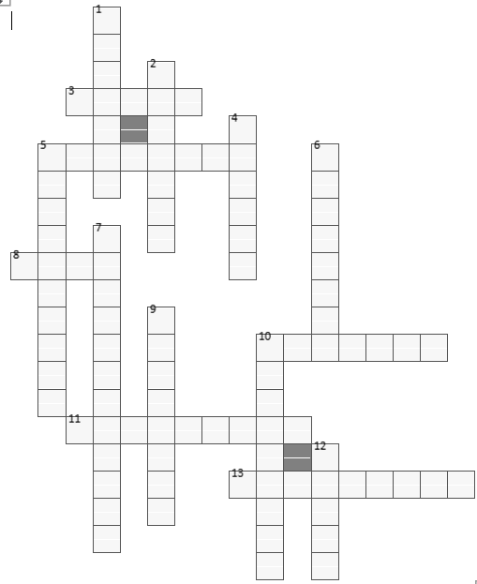
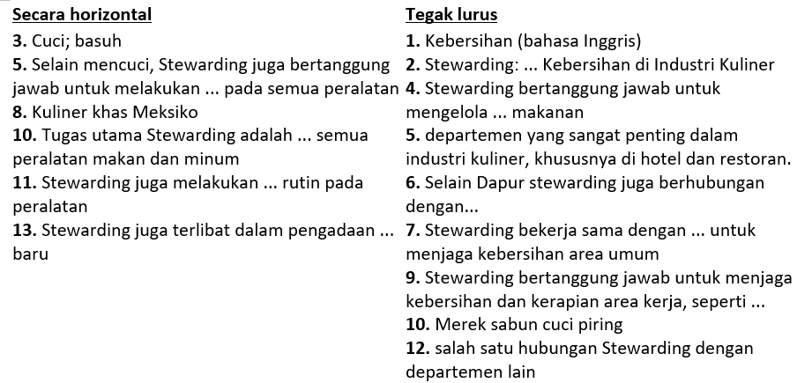

Slide 13


Slide 14
3. Pemilihan Peralatan dan Perlengkapan Makan dan Minum
Pemilihan peralatan dan perlengkapan makan dan minum sangat penting untuk menunjang kinerja Stewarding. Beberapa hal yang perlu diperhatikan dalam pemilihan adalah:
Bahan: Pilihlah peralatan yang terbuat dari bahan yang tahan lama, mudah dibersihkan, dan tidak mudah berkarat.

Slide 15
3. Pemilihan Peralatan dan Perlengkapan Makan dan Minum
Ukuran: Sesuaikan ukuran peralatan dengan kebutuhan dan kapasitas produksi.
Desain: Pilihlah desain peralatan yang ergonomis dan mudah digunakan.
Harga: Pertimbangkan anggaran yang tersedia saat memilih peralatan.

Slide 16
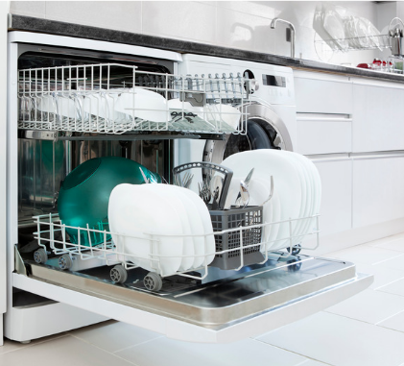
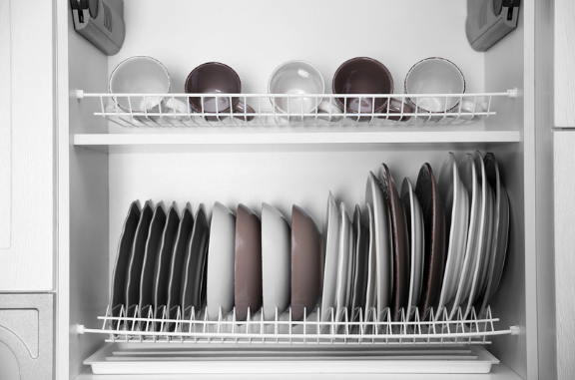
Contoh Peralatan Stewarding:
Mesin pencuci piring
Rak piring

Slide 17
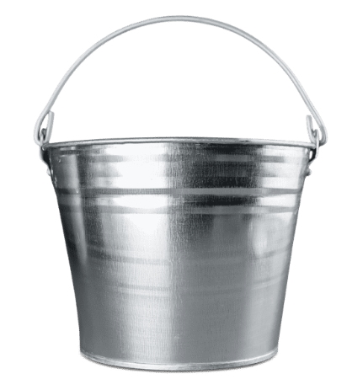
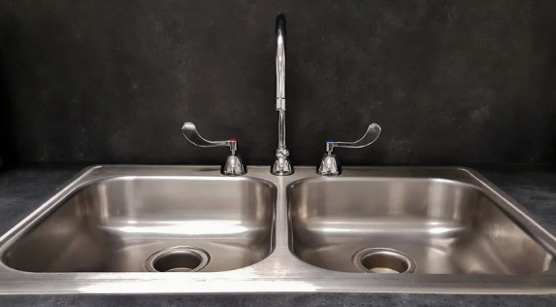
Contoh Peralatan Stewarding:
Wastafel
Ember

Slide 18

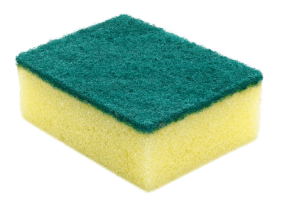
Contoh Peralatan Stewarding:
Spons
Sabun Cuci Piring

Slide 19
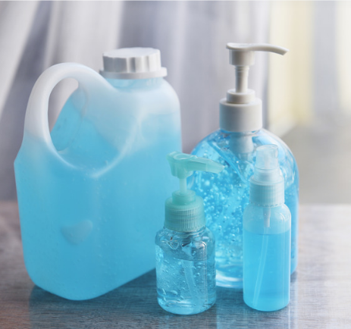
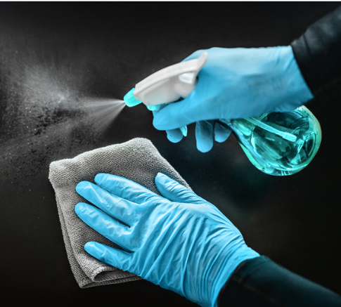
Contoh Peralatan Stewarding:
Disinfektan
Sarung Tangan

Slide 20
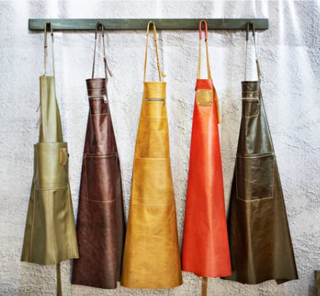

Contoh Peralatan Stewarding:
Apron
Sepatu safety

Slide 21
Tips Tambahan
Pelatihan: Berikan pelatihan yang memadai kepada staf Stewarding mengenai teknik pencucian, sanitasi, dan perawatan peralatan.
Standar Operasional Prosedur (SOP): Buatlah SOP yang jelas dan rinci untuk setiap tugas yang dilakukan oleh Stewarding.

Slide 22
Tips Tambahan
Perawatan Berkala: Lakukan perawatan berkala pada semua peralatan untuk menjaga kinerjanya.
Evaluasi: Lakukan evaluasi secara berkala terhadap kinerja Stewarding dan lakukan perbaikan jika diperlukan.

Slide 23
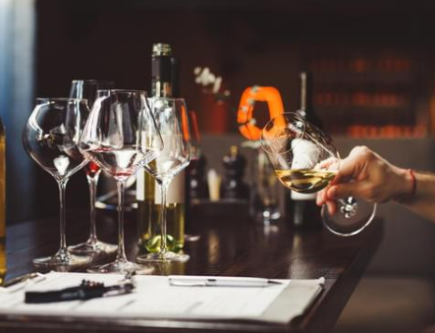
Dengan pengelolaan Stewarding yang baik, maka kebersihan dan sanitasi di dapur dapat terjamin, sehingga dapat mencegah terjadinya kontaminasi makanan dan meningkatkan kualitas produk yang dihasilkan.

Slide 24
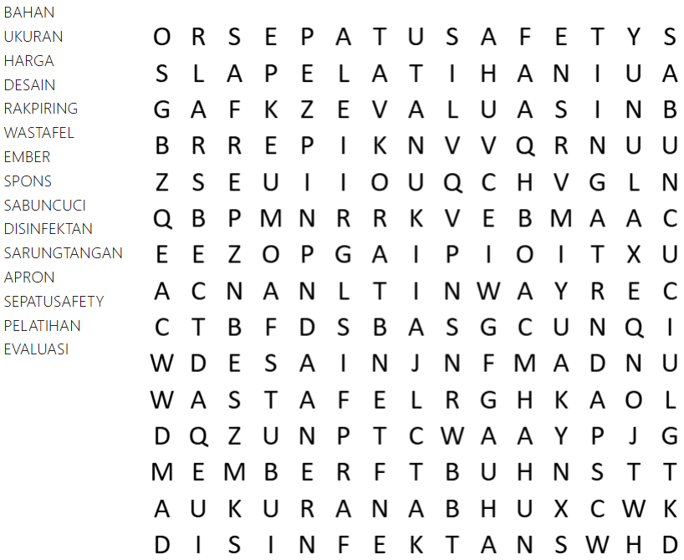

Slide 26
END ☺
Thanks for attention
See you next week

